Slide 1
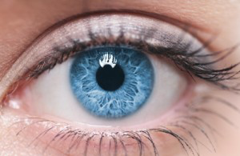
BLOKBOEK - NATUUR 7
LES 4 – HET OOG

Slide 2
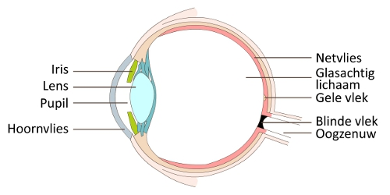
Opbouw van het oog

Slide 3
Functie van de onderdelen
Iris = de kleur van het oog.
Lens = de scherpte waarmee je iets ziet
Pupil = regelt de lichtinval waardoor je ook in het donker kunt zien
Hoornvlies = beschermt de pupil en de iris en laat licht door
Netvlies = vangt het beeld op en stuurt het beeld naar de hersenen

Slide 4
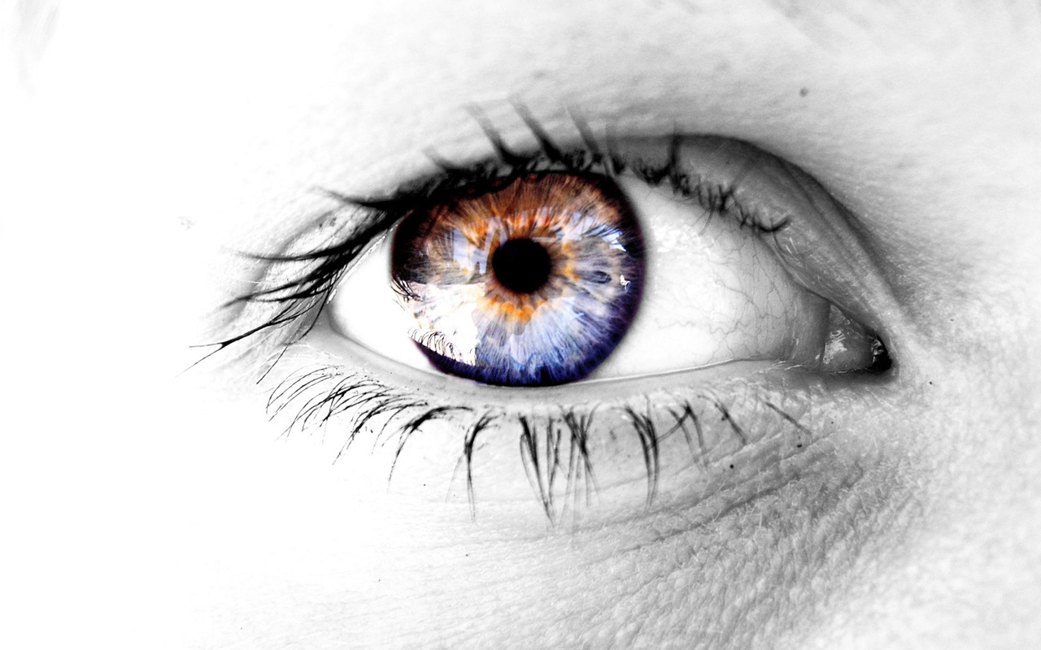
Werking van het oog

Slide 5
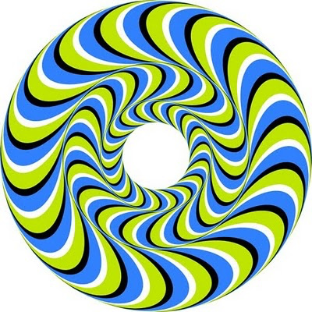

Slide 6
